Slide 1

NLP 논문 구현 스터디
2022.04.05
발표자 : 박경빈

Slide 2
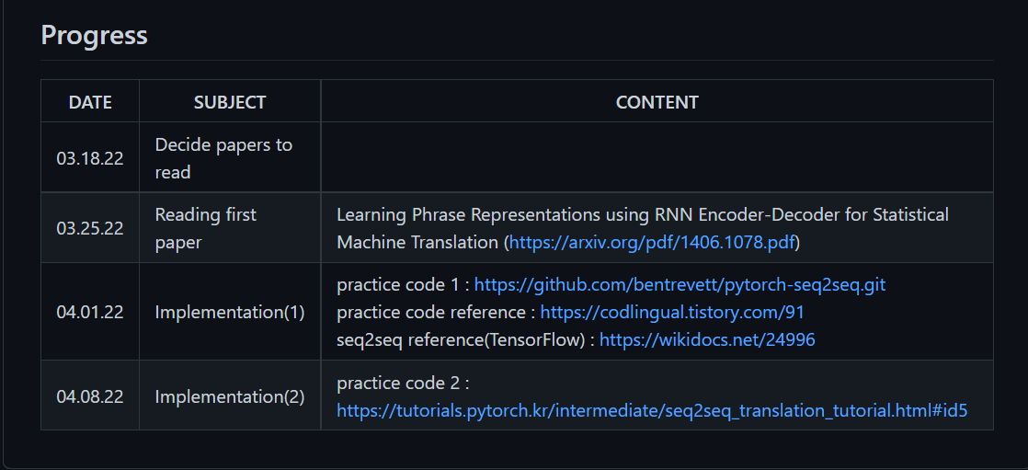
스터디원 소개 및 만남 인증
박경빈(소프트웨어학부)
서희재(컴퓨터공학과)
이주현(프랑스어문학과)

Slide 3
목차
1. seq2seq 설명
2. 논문 구현 진행상황
3. 앞으로의 계획

Slide 4
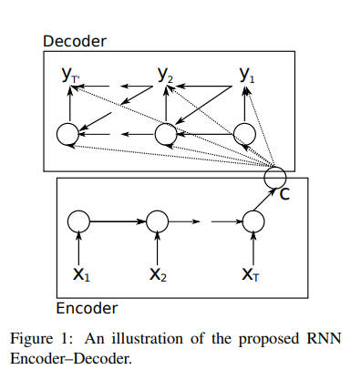
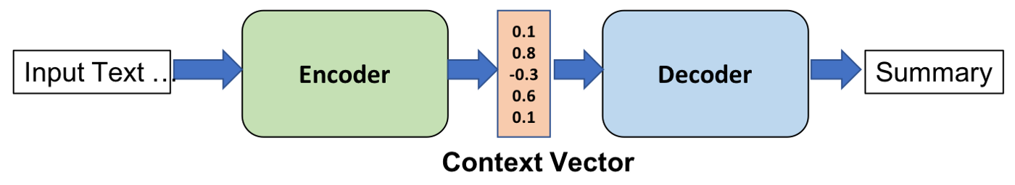
seq2seq
Encoder : to encode a variable-length sequence into a fixed-length vector representation
Decoder : to decode a given fixed-length vector representation back into a variable-length sequence

Slide 5
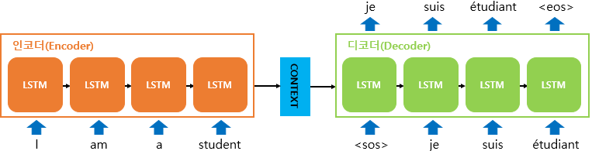
seq2seq

Slide 6
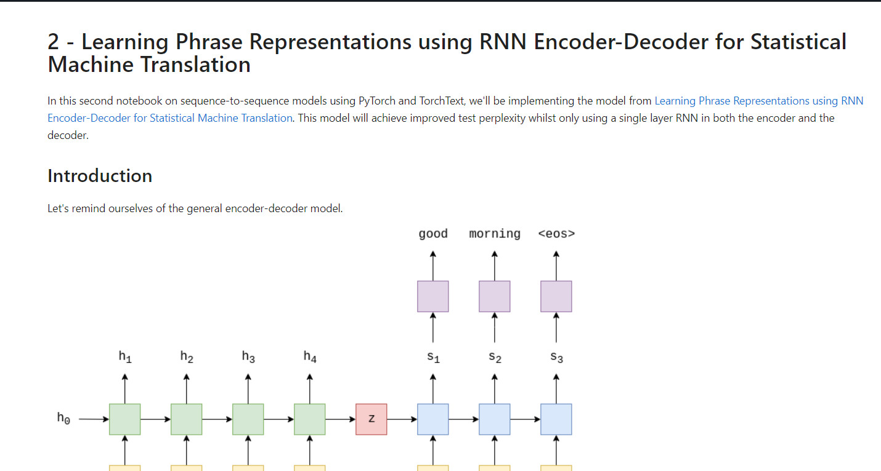
논문 구현 진행 상황
진행하고자 했던 예제 코드 : https://github.com/bentrevett/pytorch-seq2seq/blob/master/2%20-%20Learning%20Phrase%20Representations%20using%20RNN%20Encoder-Decoder%20for%20Statistical%20Machine%20Translation.ipynb
1. torchtext.legacy의 사용
2. Multi30K 데이터 사용

Slide 7
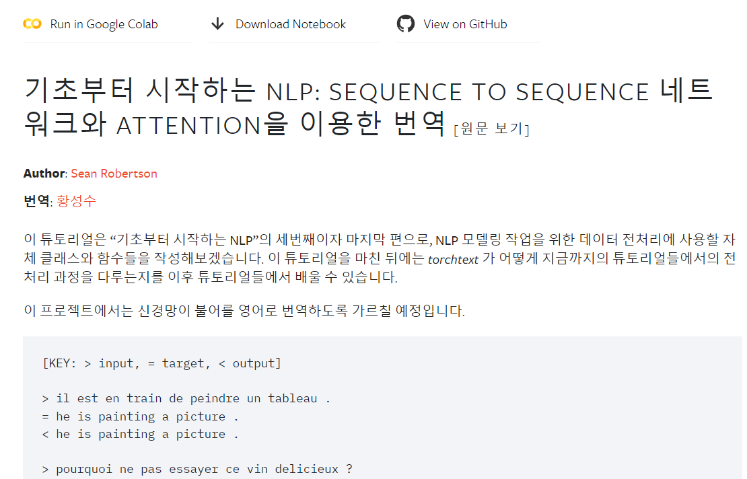
논문 구현 진행 상황 & 앞으로의 계획
PyTorch 튜토리얼에서 제공하는 코드를 바탕으로 데이터에 맞게 변환할 예정
(https://tutorials.pytorch.kr/intermediate/seq2seq_translation_tutorial.html#id5)
Github Repository에 스터디 진행 상황 및 Reference를 꾸준히 업로드할 예정입니다:)

